Slide 1

‹#›
SEMINARIO DE LENGUAJES OPCIÓN ANDROID
Diálogos y Notificaciones
Esp. Fernández Sosa Juan Francisco

Slide 2
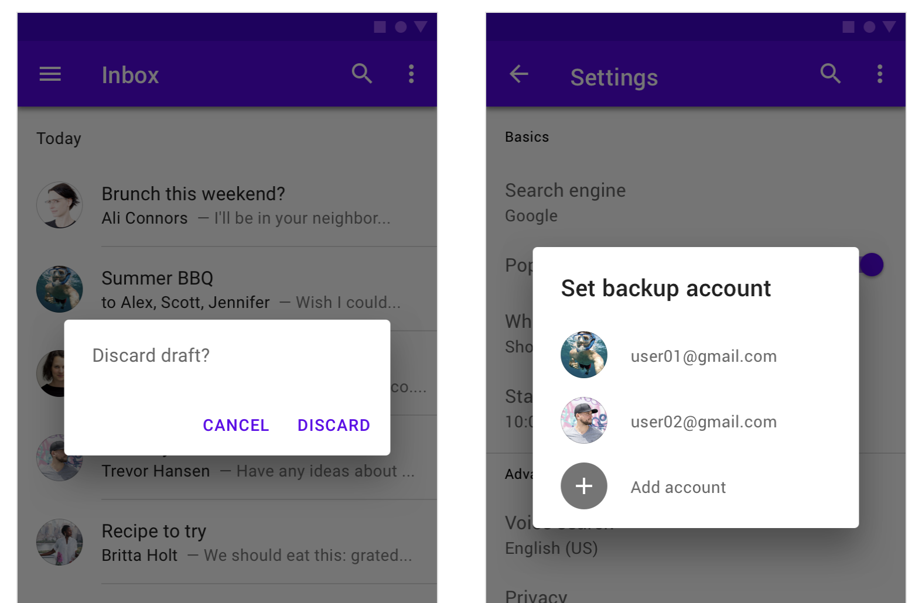
‹#›
Diálogos
Ventana pequeña que le indica al usuario que debe tomar una decisión o ingresar información adicional.
No ocupa toda la pantalla y generalmente se usa para eventos modales que requieren que los usuarios realicen alguna acción para poder continuar.

Slide 3
‹#›
Diálogos
Es posible diseñar nuestros propios diseños de diálogo.
Lectura adicional: https://material.io/design/components/dialogs.html?hl=es-419
Existen diálogos predefinidos:
AlertDialog
Un diálogo que muestra un título, hasta tres botones, una lista de ítems para seleccionar o un layout específico.
DatePickerDialog
Diálogo para seleccionar una fecha
TimePickerDialog
Diálogo para seleccionar una hora.

Slide 4
‹#›
Diálogos
Los diálogos se crean extendiendo la clase DialogFragment
En primer lugar se debe crear una clase que extienda de DialogFragment. Dicha clase será la encargada de generar el diálogo, sobreescribiendo el método onCreateDialog()
En segundo lugar, se debe mostrar en pantalla el diálogo creado.

Slide 5
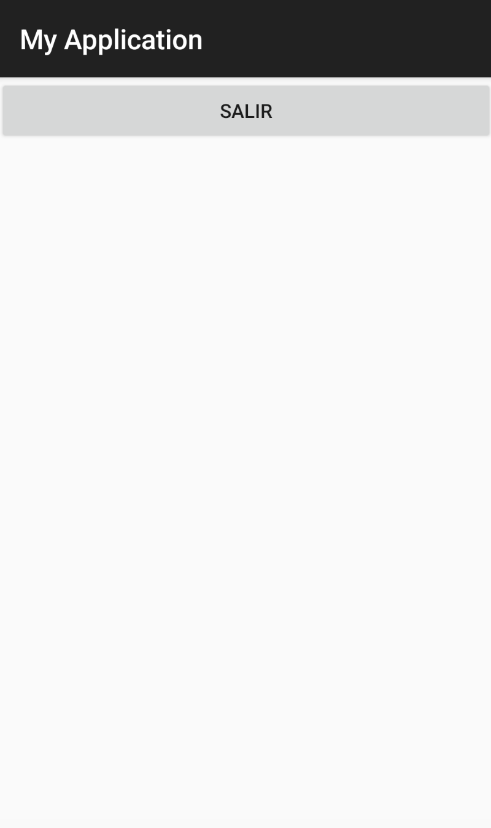
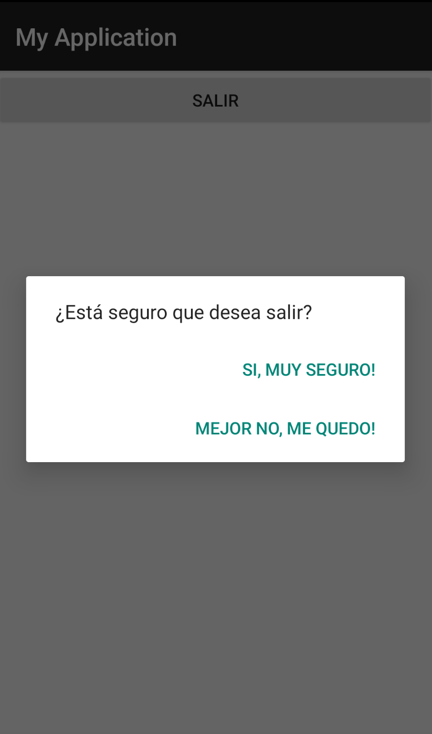
‹#›
Diálogos - Actividad guiada
Objetivo: Abrir un alerta de confirmación (diálogo) al presionar un botón.
Crear un nuevo proyecto en Android Studio

Slide 6
‹#›
Diálogos - Actividad guiada
Definir los siguientes strings en el archivo de recursos. Serán utilizados en la Alerta de Confirmación
<resources>
….
<string name="salir">Salir</string> <string name="confirmacion">¿Está seguro que desea salir?</string> <string name="aceptar">Si, muy seguro!</string> <string name="cancelar">Mejor no, me quedo!</string> </resources>

Slide 7
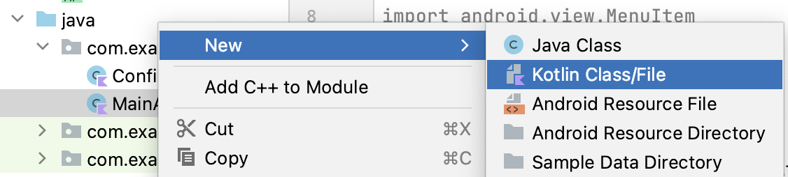
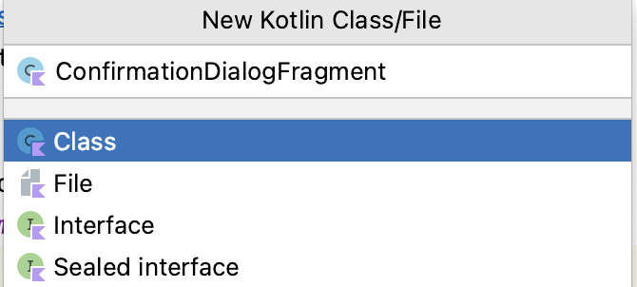
‹#›
Diálogos - Actividad guiada
Crear una nueva clase Kotlin, a la altura de la clase MainActivity. Llamarla ConfirmationDialogFragment
Extender a la superclase DialogFragment

Slide 8
‹#›
Diálogos - Actividad guiada
Extender la clase ConfirmationDialogFragment de la superclase DialogFragment()
Declarar y codificar el método onCreateDialog(). Se explicará en detalle en la siguiente filmina
class ConfirmationDialogFragment : DialogFragment() {
override fun onCreateDialog(savedInstanceState: Bundle?): Dialog {
return AlertDialog.Builder(context)
.setMessage(getString(R.string.confirmacion))
.setPositiveButton(getString(R.string.aceptar)) { dialog,which ->
//acciones a realizar cuando se presiona Confirmar
}
.setNegativeButton(getString(R.string.cancelar)) { dialog, which ->
//acciones a realizar cuando se presiona Cancelar
}
.create()
}
}

Slide 9
‹#›
Diálogos - Actividad guiada
Se crea una instancia de la clase AlertDialog.Builder
Contexto actual de la aplicación
class ConfirmationDialogFragment : DialogFragment() {
override fun onCreateDialog(savedInstanceState: Bundle?): Dialog {
return AlertDialog.Builder(context)
.setMessage(getString(R.string.confirmacion))
.setPositiveButton(getString(R.string.aceptar)) { dialog,which ->
//acciones a realizar cuando se presiona Confirmar
}
.setNegativeButton(getString(R.string.cancelar)) { dialog, which ->
//acciones a realizar cuando se presiona Cancelar
}
.create()
}
}
Mensaje que se mostrará en el diálogo. Se puede configurar un título con el método setTitle()
Botón de opción positiva y negativa, junto con las acciones que se ejecutarán cuando se haga clic sobre ellos

Slide 10
‹#›
Diálogos - Actividad guiada
Editar el archivo activity_main.xml
Se invocará al diálogo al hacer clic en el botón.
<LinearLayout android:layout_height="match_parent" android:layout_width="match_parent" xmlns:android="http://schemas.android.com/apk/res/android"> <Button android:layout_width="match_parent" android:layout_height="wrap_content" android:text="@string/salir" android:onClick="salir"/> </LinearLayout>
Se debe implementar el manejador del clic, para lanzar el diálogo

Slide 11
‹#›
Diálogos - Actividad guiada
Agregar a la clase MainActivity el método salir
class MainActivity : AppCompatActivity() {
override fun onCreate(savedInstanceState: Bundle?) {
super.onCreate(savedInstanceState)
setContentView(R.layout.activity_main)
}
fun salir(v: View){
val alert = ConfirmationDialogFragment();
alert.show(supportFragmentManager,"ConfirmationDialog")
}
}
El método show() de la clase DialogFragment muestra en pantalla el diálogo.
Se crea una instancia del Diálogo configurado anteriormente
Verificar comportamiento en el Emulador

Slide 12
‹#›
Manejando la respuesta del usuario - Actividad guiada
Agregue las sentencias sombreadas en el método onCreateDialog de la clase ConfirmationDialogFragment
override fun onCreateDialog(savedInstanceState: Bundle?): Dialog {
return AlertDialog.Builder(context)
.setMessage(getString(R.string.confirmacion))
.setPositiveButton(getString(R.string.aceptar)) { dialog,which ->
//acciones a realizar cuando se presiona Confirmar
activity?.finish();
}
.setNegativeButton(getString(R.string.cancelar)) { dialog, which ->
//acciones a realizar cuando se presiona Cancelar
Toast.makeText(getActivity(),"El usuario decidió quedarse", Toast.LENGTH_SHORT).show();
}
.create()
}

Slide 13
‹#›
Notificaciones
Se conocerán tres tipos de notificaciones
Toast
Barra de estados
Snackbar

Slide 14
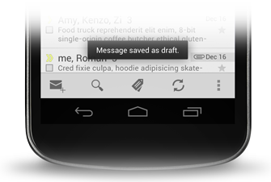
‹#›
Toast
Mensaje que se muestra en pantalla durante unos segundos.
No requiere intervención por parte del usuario.
No interfiere con las acciones que está llevando a cabo el usuario
Desaparece automáticamente.
No requiere de una actividad en frontground. Puede ser lanzado desde un servicio por ejemplo.

Slide 15
‹#›
Toast
Son ideales para mostrar mensajes rápidos y sencillos al usuario.
Al no requerir confirmación, no se debería utilizar para hacer avisos importantes
Invocación:
Toast.makeText(this, "¡Hola Mundo!", Toast.LENGTH_SHORT).show()
La duración puede ser:
Toast.LENGTH_LONG
Toast.LENGTH_SHORT

Slide 16

‹#›
Notificaciones en la barra de estado
Permite mostrar información al usuario, de un modo más persistente que mediante Toast.
La notificación se muestra fuera de la interfaz de usuario de la aplicación, en la barra de estados.
Inicialmente se muestra el aviso mediante un ícono, en el área de notificaciones.

Slide 17
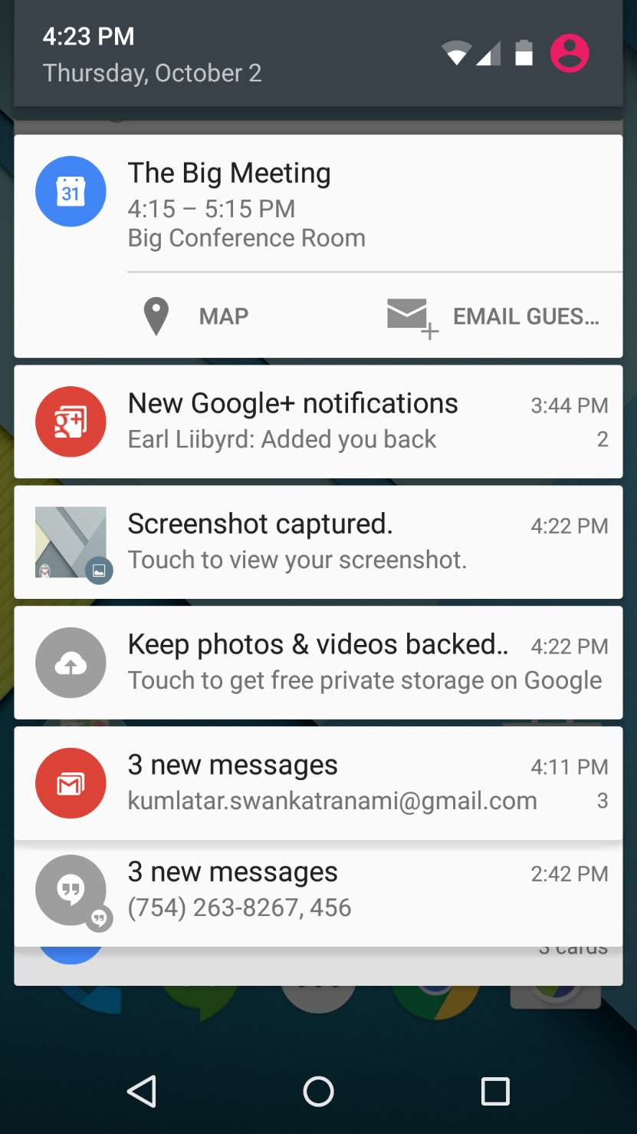
‹#›
Notificaciones en la barra de estado
Las notificaciones constan de un icono, un título, una fecha y una descripción.
El usuario puede expandir el área de notificaciones y ver el detalle de la notificación.
Las notificaciones pueden tener acciones asociadas.

Slide 18
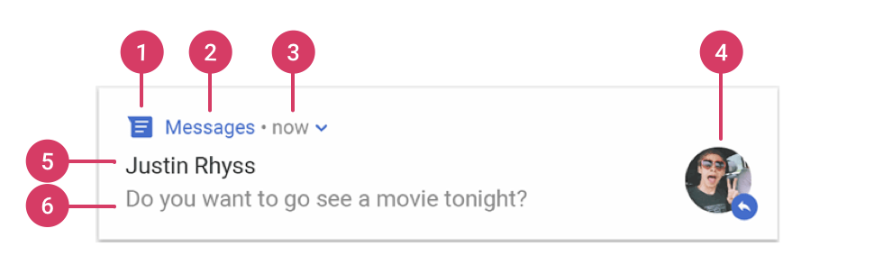
‹#›
Notificaciones. Anatomía
1
Ícono pequeño (small Icon). Obligatorio
Nombre de la App. Proporcionada por el sistema
Marca de tiempo. Proporcionada por el sistema
Ícono grande (large Icon). Opcional
Título. Opcional
Texto. Opcional
2
3
4
5
6

Slide 19
‹#›
Notificaciones en la barra de estado
A partir de Android 8, API 26, las notificaciones se tienen que enviar a través de canales o channels específicos.
Dichos canales pueden tener diferentes niveles de importancia o prioridad. Determinan el nivel de interrupción (visual y auditiva) de cada notificación.
A partir de Android 13, API 33, se debe agregar en el manifiesto el permiso ”android.permission.POST_NOTIFICATIONS”. Es un permiso de tiempo de ejecución.

Slide 20
‹#›
StatusBar - Actividad guiada
Crear un nuevo proyecto desde Android Studio
Mostrar una notificación en el StatusBar al presionar un botón
Para crear una notificación:
Definir el contenido de la notificación
Crear un canal y definir la importancia
Mostrar la notificación

Slide 21
‹#›
StatusBar - Actividad guiada
Definir un botón en el layout de la actividad y asociarle un manejador al click
<LinearLayout
android:layout_height="match_parent"
android:layout_width="match_parent" xmlns:android="http://schemas.android.com/apk/res/android"> <Button android:layout_width="match_parent" android:layout_height="wrap_content" android:text="Mostrar notificación" android:onClick="mostrarNotificacion" /> </LinearLayout>

Slide 22
‹#›
Actividad guiada - Definir el contenido de la notificación
Agregar un ícono como recurso al proyecto.
File > New > Image Asset
Definir
Icon Type: “ActionBar and TabIcons”
Name: “notificacion”
AssertType: Clip Art
ClipArt: seleccionar uno de los disponibles
Next y finish

Slide 23
‹#›
Actividad guiada - Definir el contenido de la notificación
La clase NotificationCompat.Builder permite configurar el contenido y el canal de una notificación.
Agregar al método mostrarNotificacion() de la activity.
val builder = NotificationCompat.Builder(this, "CHANNEL_SEMINARIO_ANDROID")
.setSmallIcon(R.drawable.notificacion)
.setContentTitle("Mi Notificación")
.setContentText("¡Hola Mundo!")
Nombre del canal
small Icon creado
Título
Texto

Slide 24
‹#›
Actividad guiada - Crear un canal y definir la importancia
Los canales se crean utilizando la clase NotificationChannel. Se especifica el ID, nombre y se le puede agregar una descripción para visualizarse desde el sistema
Configuración del canal
private fun createNotificationChannel() {
if (Build.VERSION.SDK_INT >= Build.VERSION_CODES.O) {
val name = "Nombre del canal"
val descriptionText = "Canal para el envio de notificaciones en el Seminario"
val importance = NotificationManager.IMPORTANCE_DEFAULT
val channel = NotificationChannel("CHANNEL_SEMINARIO_ANDROID", name, importance).apply {
description = descriptionText
}
// Register the channel with the system
val notificationManager: NotificationManager =
getSystemService(Context.NOTIFICATION_SERVICE) as NotificationManager
notificationManager.createNotificationChannel(channel)
}
}
Registrar el canal en el sistema
Invocar esta función en el método onCreate de la actividad

Slide 25
‹#›
Actividad guiada - Mostrar la notificación
Se debe utilizar el método NotificationManagerCompat.notify()
La notificación debe tener un ID asociado
Agregar el siguiente código luego de la configuración de la notificación en el método mostrarNotificacion()
with(NotificationManagerCompat.from(this)){
notify(265, builder.build())
}
ID de la notificación

Slide 26
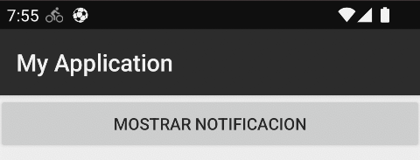
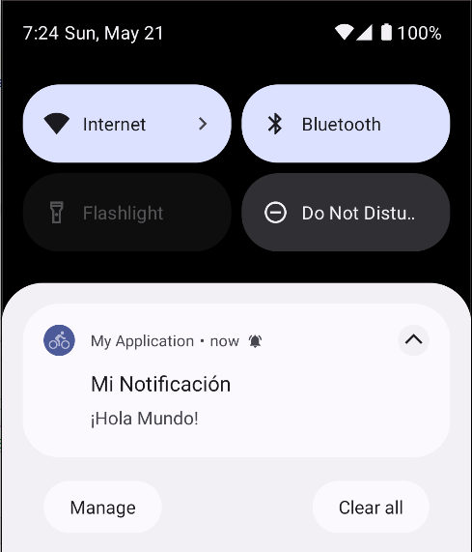
‹#›
Actividad guiada - Mostrar la notificación
Verificar comportamiento en el emulador
fun mostrarNotificacion(v: View){
val builder = NotificationCompat.Builder(this, "CHANNEL_SEMINARIO_ANDROID")
.setSmallIcon(R.drawable.notificacion)
.setContentTitle("Mi Notificación")
.setContentText("¡Hola Mundo!")
with(NotificationManagerCompat.from(this)){
notify(1,builder.build())
}
}

Slide 27
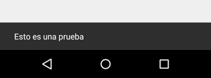
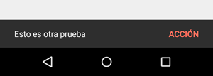
‹#›
Snackbar
Permite mostrar información al usuario, de forma similar a un Toast.
La notificación desaparece luego de un período de tiempo, similar al Toast.
Requiere ser mostrada dentro de una actividad.
Da la posibilidad de asociarle una acción
Puede ser descartada haciendo swipe.

Slide 28
‹#›
Snackbar - Actividad guiada
Agregar un botón en el layout de la actividad y asociarle un manejador al clic llamado mostrarSnackbar
fun mostrarSnackbar(v: View){
Snackbar.make(v, "Esto es una prueba", Snackbar.LENGTH_LONG).show()
}
Probar en el emulador

Slide 29
‹#›
Snackbar - Actividad guiada
Incorporar un acción al Snackbar
fun mostrarSnackbar(v: View){
Snackbar.make(v, "Esto es una prueba", Snackbar.LENGTH_LONG)
.setAction("Accion", View.OnClickListener() {
Log.i("Snackbar", "Se invocó la acción")
} )
.show();
}

Slide 30
‹#›
Snackbar - Actividad guiada
Incorporar un acción al Snackbar
Texto a mostrar con el nombre de la acción
fun mostrarSnackbar(v: View){
Snackbar.make(v, "Esto es una prueba", Snackbar.LENGTH_LONG)
.setAction("Accion", View.OnClickListener() {
Log.i("Snackbar", "Se invocó la acción")
} )
.show();
}
Código a ejecutar cuando se presiona sobre la acción
Define una acción en el Snakbar

Slide 31
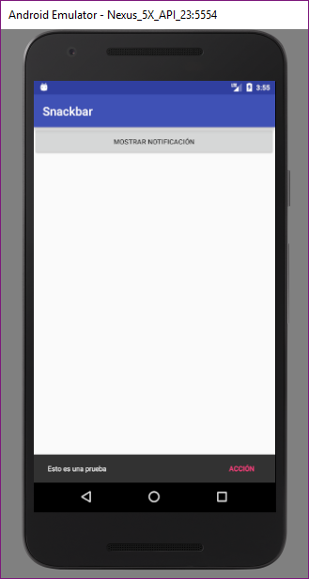
‹#›
Snackbar - Actividad guiada
Probar la aplicación en el emulador

Slide 32
‹#›
Snackbar - Actividad guiada
Probar la aplicación en el emulador
Por defecto el color de la acción es del tema de la aplicación

Slide 33
‹#›
Snackbar - Actividad guiada
Cambiar el color de la acción
fun mostrarSnackbar(v: View){
Snackbar.make(v, "Esto es una prueba", Snackbar.LENGTH_LONG)
.setAction("Accion", View.OnClickListener() {
Log.i("Snackbar", "Se invocó la acción")
} )
.setActionTextColor(Color.GREEN)
.show();
}

Slide 34
‹#›
Snackbar - Actividad guiada
Es posible incorporar la animación de descartar la notificación arrastrándola hacia la derecha
Solo hay que definir un nuevo elemento raíz en el layout de la actividad
<androidx.coordinatorlayout.widget.CoordinatorLayout xmlns:android="http://schemas.android.com/apk/res/android" android:layout_width="match_parent" android:layout_height="match_parent"> <LinearLayout android:layout_height="match_parent" android:layout_width="match_parent"> <Button android:layout_width="match_parent" android:layout_height="wrap_content" android:text="Mostrar notificación" android:onClick="mostrarNotificacion" /> </LinearLayout> </androidx.coordinatorlayout.widget.CoordinatorLayout>

Slide 35
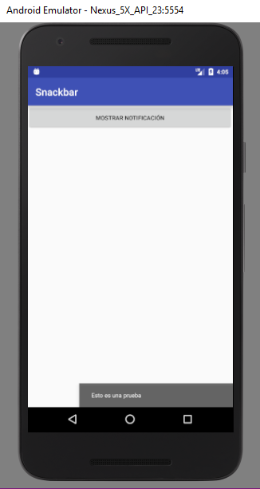
‹#›
Snackbar - Actividad guiada
Probar la aplicación en el emulador

